Slide 1

冗余连接
门徒计划，带你开启算法精进之路

Slide 2
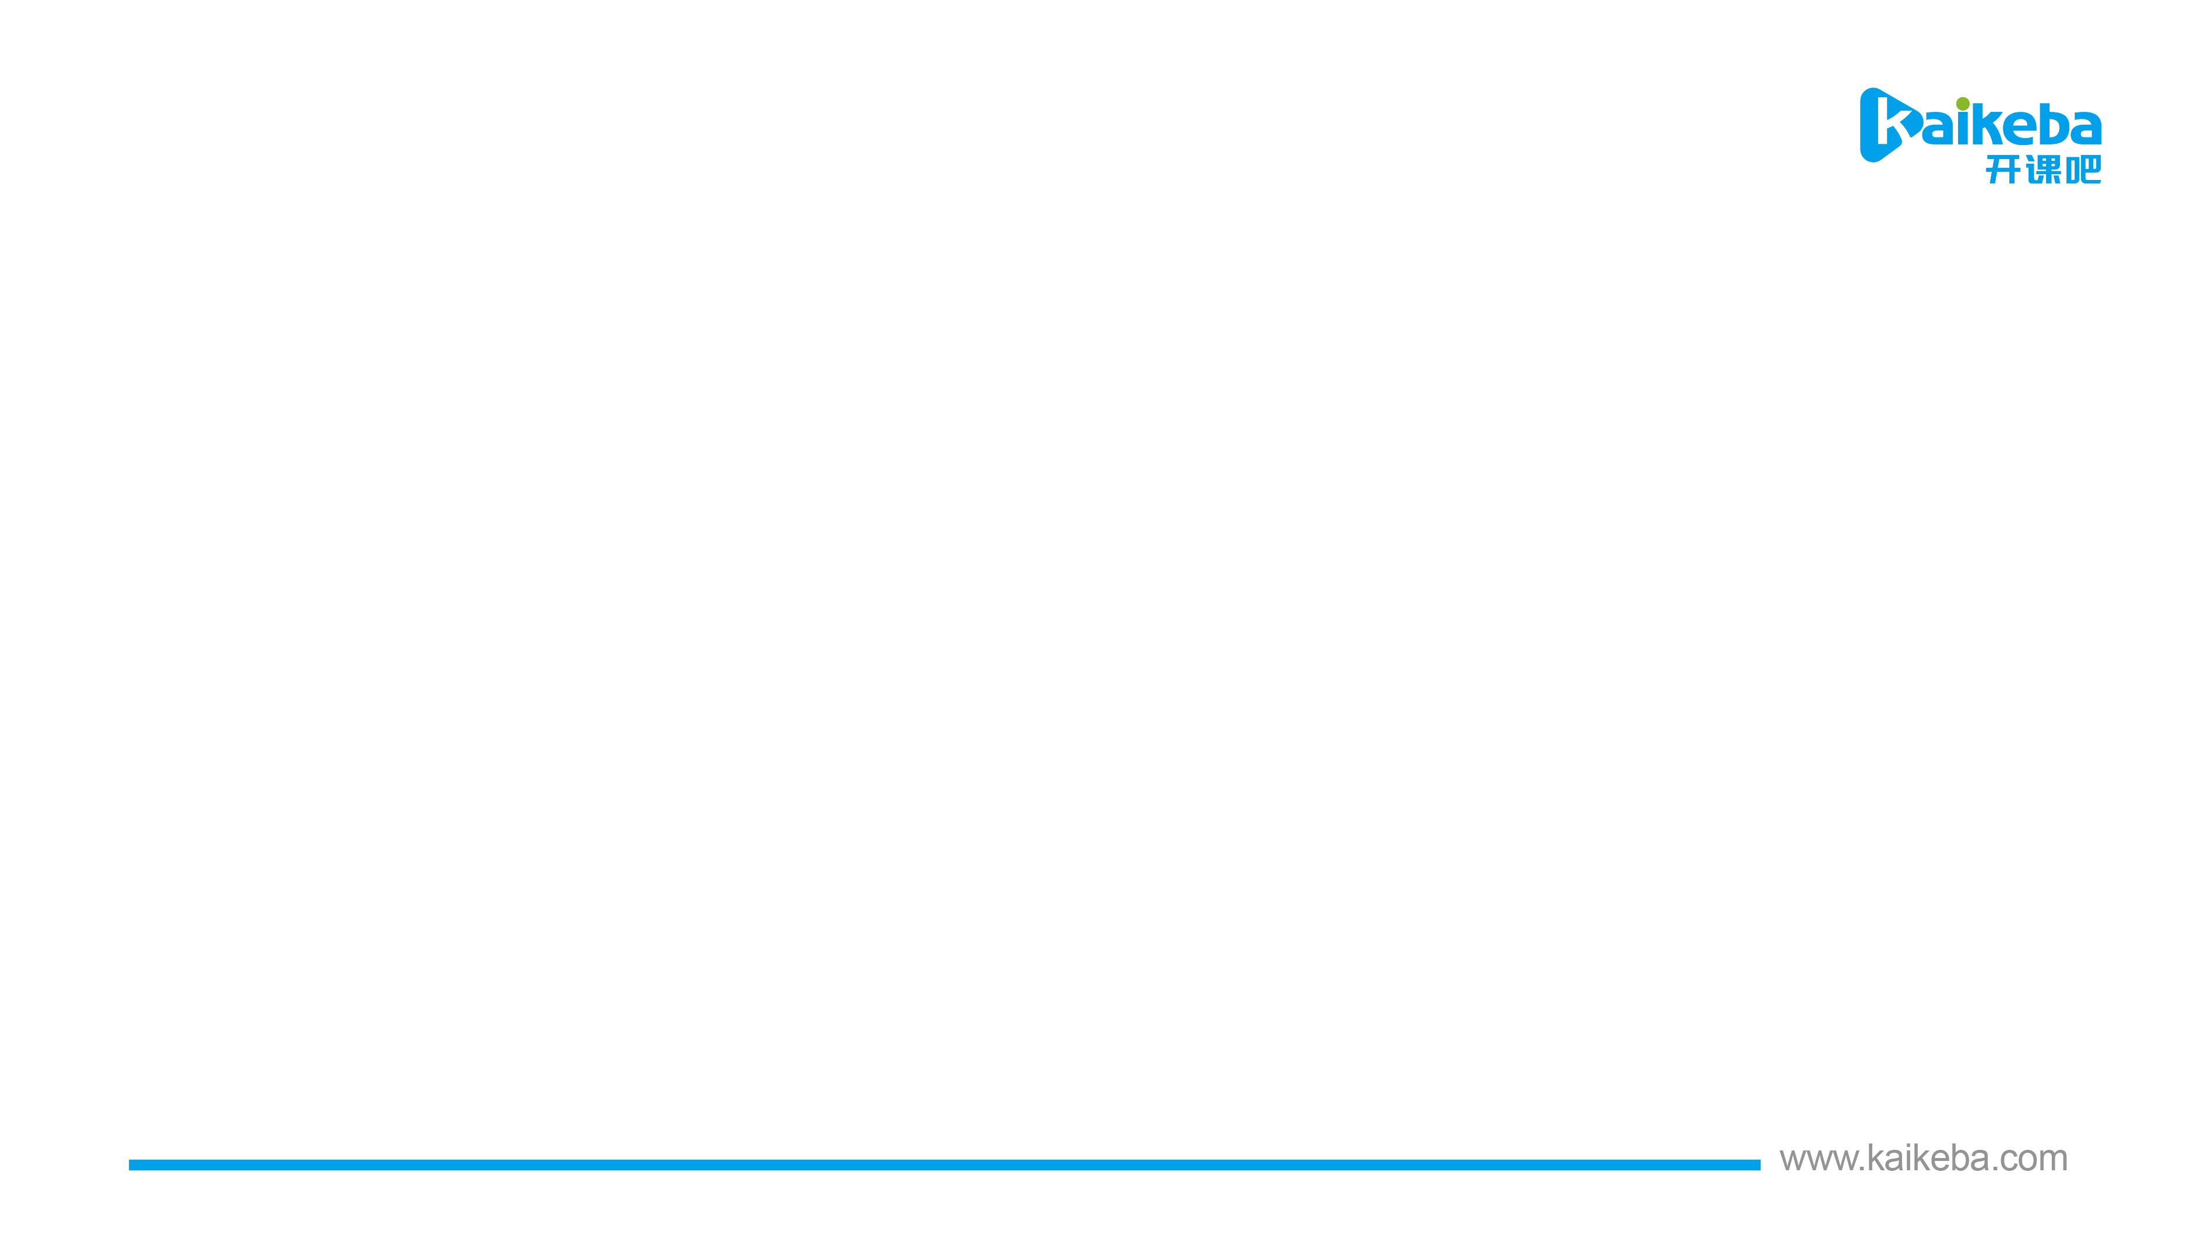
LeetCode-684 冗余连接
逻辑结构：二叉树
1
2
3
1
2
3
father
物理结构存储实现：数组
node
1
2
3
最初每一个节点都是一棵独立的树，也就是父节点是节点本身

Slide 3
LeetCode-684 冗余连接
1
3
逻辑结构：二叉树
2
1
1
3
father
物理结构存储实现：数组
node
1
2
3
开始合并：[1,2]

Slide 4
LeetCode-684 冗余连接
1
逻辑结构：二叉树
2
3
1
1
1
father
物理结构存储实现：数组
node
1
2
3
开始合并：[1,3]

Slide 5
LeetCode-684 冗余连接
1
逻辑结构：二叉树
2
3
1
1
1
father
物理结构存储实现：数组
node
1
2
3
开始合并：[2,3]，father[2]=father[3],在同一棵树下，无需合并

Slide 6
感谢您的观看

